Slide 1
第八章 运动和力
第一阶段 章节复习

Slide 2
考 情 分 析
知 识 网 络
突 破 知 识 点
实 验 突 破
冲 刺 演 练

Slide 3
考 情 分 析

Slide 6
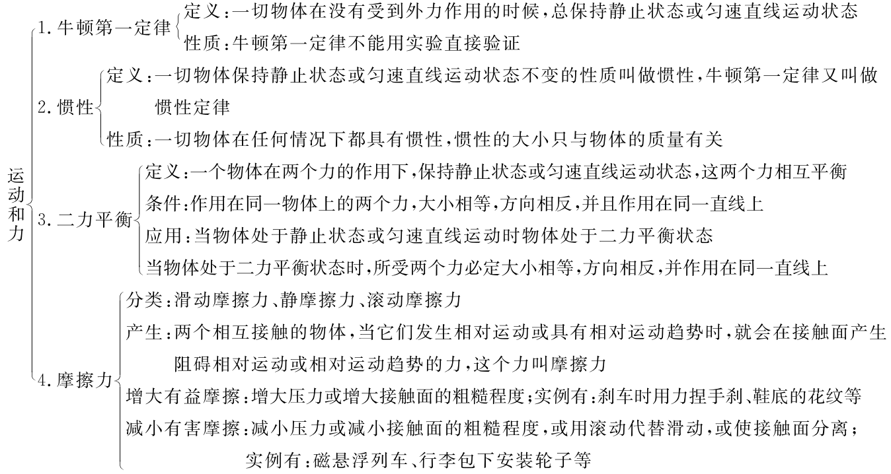
知 识 网 络

Slide 7
突 破 知 识 点
知识点1牛顿第一定律
知识点梳理
牛顿第一定律:一切物体在没有受到外力作用时,总保持____________状态或______________状态.
静止
匀速直线运动

Slide 8
重点认知
(1)牛顿在前人的基础上总结出了“牛顿第一定律”,又叫____________定律,这一实验结论是在可靠的____________基础上,通过____________方法得出来的,这种实验方法物理学中叫做____________法,这一结论____________(选填“能”或“不能”)用实验进行验证.
惯性
事实
理论推导
理想实验
不能

Slide 9
(2)牛顿第一定律提示了:作用在物体上的外力突然全部消失,原来是静止的物体,那么它将保持____________状态;原来是运动的物体,将保持_____________状态.牛顿第一定律表明,物体的运动____________(选填“需要”或“不需要”)力来维持,力是___________________的原因,而不是维持物体运动状态的原因.
(3)古希腊哲学家“亚里士多德”认为“有力作用在物体上,物体才会运动”,而意大利科学家__________通过________实验第一个推翻了亚里士多德的观点.
静止
匀速直线运动
不需要
改变物体运动状态
伽利略
斜面

Slide 10
典例精析
【例1】小明站在地面竖直向上扔出一枚硬币,若硬币在最高点时失去一切外力作用,则硬币将( )
A.保持静止 B.竖直向上做匀速直线运动
C.向下加速 D.竖直向下做匀速直线运动
【解析】 牛顿第一定律的内容:一切物体在没有受到力的作用时,总保持静止状态或匀速直线运动状态.小明站在地面竖直向上扔出一枚硬币,若硬币在最高点时失去一切外力作用,则硬币此时速度为0,将保持静止.
A

Slide 11
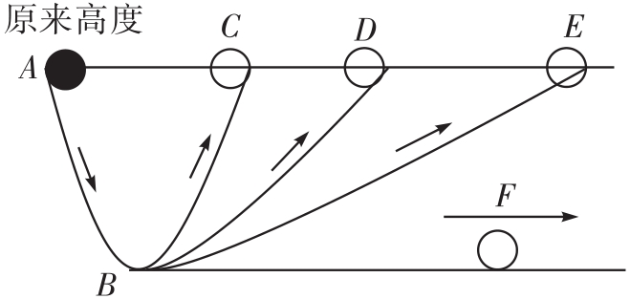
【变式训练1】如图所示为伽利略的理想斜面实验示意图,以下说法正确的是( )
A.小球从第一个斜面滚下后就
会沿着第二个斜面上升到原来
的高度
B.如果第二个斜面倾斜度为0
(图中BF),小球就会永远滚动下去
C.伽利略认为,力不是维持物体运动的原因
D.牛顿第一定律是可以用实验来直接验证的
C

Slide 12
知识点2惯性
知识点梳理
惯性:物体保持___________或_______________状态不变的性质叫做惯性,即所有物体都有保持其原来运动状态不变的性质.
静止
匀速直线运动

Slide 13
重点认知
(1)一切物体在任何情况下都具有惯性.
(2)惯性的大小只与物体的____________有关,__________越大的惯性越大,惯性与物体的运动速度、所处的运动状态等其他因素无关.
(3)惯性不是力,不能说“受到惯性的作用”,也不能与力作大小的比较.
质量
质量

Slide 14
(4)利用惯性解释现象的方法:(例如:锤头柄松了,将锤头柄在地上砸几下就能套紧)
①先描述物体原来的状态(锤和柄原来一起向下运动);
②物体的某部分由于受到外力而突然改变运动状态(柄由于撞击而突然停止运动);
③物体另一部分由于具有惯性而继续保持原来的运动状态(锤由于惯性会继续向下运动);
④描述最终会出现的结果(锤就紧紧地套在柄上).

Slide 15
(5)生活中的惯性现象有时是有益的,例如:____________、_________;有时是有害的,例如:_________________________、_________________________________,我们并不能避免或减小惯性,但我们总是想办法减小惯性带来的损害.
跳远助跑
套锤头柄
汽车突然刹车时人会向前倾倒
跑步时脚绊到石头会向前跌倒

Slide 16
典例精析
【例2】今年五一假期,小江一家开车到开化江源游玩.下列是小江对游玩场景的描写,其中符合科学道理的是( )
A.早上冲出家门,由于受到惯性的作用,跑到车边很难停下
B.上车后系上安全带可以减小行车时的惯性,从而减少意外伤害
C.上山过程中惯性越来越大,导致爬山越来越慢
D.爬上山顶抛出太阳帽,太阳帽离手前后惯性不变
D

Slide 17
【解析】 惯性是任何物体都具有的,不能说受到,故A项错误;质量是惯性大小的唯一量度,B、C、D三项中物体的质量没有变化,所以惯性没有发生变化,故B、C两项错误,D项正确.
【点拨】 一切物体在任何时候都具有惯性,惯性的大小只与物体自身的质量有关,与其他因素无关.

Slide 18
【变式训练2】许多交通事故是因物体惯性造成的.下列交通规则与惯性无关的是( )
A.系安全带 B.保持车距
C.限速行驶 D.靠右行驶
D

Slide 19
知识点3二力平衡
知识点梳理
1.平衡力:物体受到几个力的作用,如果保持静止状态或匀速直线运动状态,我们就说这几个力平衡.
2.二力平衡:一个物体若只受到两个力的作用,并且保持静止状态或匀速直线运动状态,我们就说这两个力是平衡力,简称“二力平衡”.二力平衡的条件是:①__________________;②____________;③____________;④_____________________.
3.非平衡力:一个物体受到几个力的作用,如果物体的运动状态不断发生改变,这几个力就是非平衡力.
作用在同一个物体上
大小相等
方向相反
作用在同一条直线上

Slide 20
重点认知
(1)物体处于静止状态或匀速直线运动状态,有两种可能:一是物体没有受到任何力的作用(现实中并不存在这样的物体);二是物体所受的是平衡力.
(2)判断二力是否平衡必须同时满足上述四个条件,缺一不可;反过来,若一个物体受到的两个力是平衡的,则可判断这两个力的大小关系与方向特点.
(3)若物体保持静止状态或匀速直线运动状态,则可确定物体受到平衡力的作用;反过来,若物体受到平衡力的作用,则可确定物体一定保持静止状态或匀速直线运动状态.

Slide 21
(4)二力平衡与相互作用力的比较(从力的三要素方面进行比较)
作用在同一条直线上
作用在同一个物体上
相等
相反
作用在同一条直线上
作用在两个不同物体上
相等
相反

Slide 22
【拓展】一条直线上三个力的平衡:如果一个物体受到三个(或更多)力的作用,且这些力作用在同一条直线上,则一个方向上所有力的和等于另一个方向上所有力的和.

Slide 23
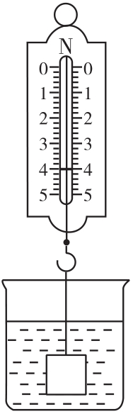
例如:如图所示,一物体挂在弹簧测力计下并浸没在水中处于静止状态,则物体受到的力有____________、____________、____________,这些力的大小关系是:____________.
重力G
拉力F_{拉}
浮力F_{浮}
G=F_{拉}+F_{浮}

Slide 24
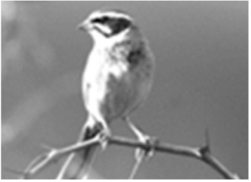
典例精析
【例3】如图所示,下列说法正确的是( )
A.小鸟受到的重力与小鸟对树枝的压力
是一对平衡力
B.小鸟对树枝的压力与树枝对小鸟的
支持力是一对平衡力
C.小鸟受到的重力与树枝对小鸟的支
持力是一对平衡力
D.小鸟受到的重力与树枝受到的重力是一对平衡力
C

Slide 25
【解析】 小鸟受到的重力与小鸟对树枝的压力,这两个力作用在两个物体上,故A项错误;小鸟对树枝的压力与树枝对小鸟的支持力,这两个力大小相等、方向相反、作用在同一条直线上,作用在两个物体上,是一对相互作用力,故B项错误;小鸟受到的重力与树枝对小鸟的支持力,这两个力符合二力平衡的四个条件,故C项正确;小鸟受到的重力与树枝受到的重力,两个力既不是相互作用力也不是平衡力,故D项错误.
【点拨】 二力平衡的四个条件:两个力(1)大小相等,(2)方向相反,(3)作用在同一条直线上,(4)作用在同一个物体上,即受力物体相同.四个条件缺一不可.

Slide 26
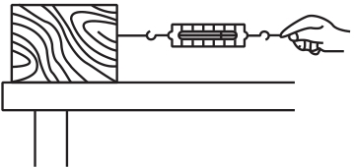
【变式训练3】如图所示,弹簧测力计拉着放在水平桌面上的木块,使其做匀速直线运动.以下叙述中的两个力属于一对平衡力的是( )
A.测力计对木块的拉力与木块所受的重力
B.手受到测力计的拉力与木块受到桌面
的摩擦力
C.木块受到的重力与桌面对木块的支持力
D.木块对桌面的压力与桌面对木块的支持力
C

Slide 27
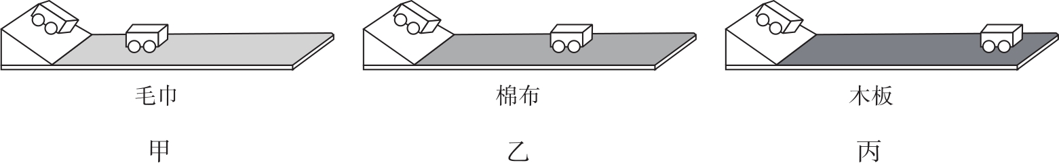
实 验 突 破
实验1研究阻力对物体运动的影响
【例4】用如图所示装置进行探究“研究阻力对物体运动的影响”实验.
(1)该实验研究的对象是_________,实验中通过______________________________反映阻力对物体运动的影响情况,这种方法中做_________法.
小车
比较小车在水平面上运动的距离
转换

Slide 28
(2)让小车从斜面上滑下后沿水平面运动,是为了使小车在竖直方向上受到____________力和____________力的作用,这两个力____________(选填“是”或“不是”)平衡力,相当于小车只受到水平方向上的____________力的作用.
(3)让同一小车从斜面上同一位置由____________开始下滑,目的是_________________________________.
(4)每次实验中,为了让小车在水平面上受到不同的阻力,采用的做法是________________________.
重
支持
是
摩擦(或阻)
静止
使小车到达水平面时的速度相同
改变水平面的粗糙程度

Slide 29
(5)实验表明:水平表面越光滑,小车运动的距离越__________,说明小车受到的阻力越_________,速度减小得越__________.
(6)小车从斜面运动到底端还会继续运动的原因是小车________________________;小车最终会在水平面上停止下来的原因是_________________________________.
(7)若在实验中发现小车在棉布表面上运动时冲出了水平板面,改进方法是____________________________________.
远
小
慢
具有惯性
小车受到摩擦力(或受到阻力)
让小车从斜面上较低的高度静止释放

Slide 30
(8)如果有一种“路面”的材料比木板更光滑,如果将木板面换成玻璃表,其他条件不变,则小车运动的路程将__________(选填“大于”“小于”或“等于”)小车在木板面上运动的路程;在此基础上进一步推理:如果有一种“路面”的材料无限光滑,其他条件不变,小车运动的路程将____________,其速度大小将____________,即小车将会______________________;这种在事实的基础上,经过推理而得出结论的方法叫做___________法.
大于
更远
不变
一直做匀速直线运动
理想实验

Slide 31
(9)本实验得到的结论是:如果运动的受外力作用,它将保持__________________;最早通过实验得出这一结论的物理学家是____________;英国物理学家____________在前人的基础上进一步总结得出:一切物体在_______________时,总保持_________________________________.这一规律______(选填“能”或“不能”)直接由实验得出,原因是
________________________.
(10)本实验结果表明:物体的运动__________(选填“需要”或“不需要”)力来维持,力是___________物体运动状态的原因.
匀速直线运动状态
伽利略
牛顿
不受外力作用
静止状态或匀速直线运动状态
不能
接触面不可能无限光滑
不需要
改变

Slide 32
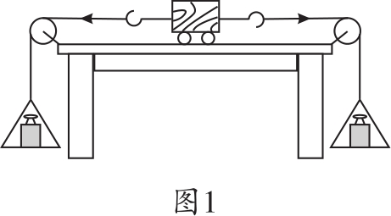
实验2探究二力平衡的条件
【例5】如图1所示是小明探究“二力平衡的条件”的实验装置.
(1)实验中用小车代替木块的原因是
_____________________________
___________________;
(2)实验中通过改变砝码的______
来探究二力大小的关系;
(3)实验时应使小车处于平衡状态,平衡状态有_____________和____________两种状态,而在本实验中应使小车处于____________状态;
利用小车可以减小摩擦力对实验
产生的影响
质量
匀速直线运动
静止
静止

Slide 33
(4)小明发现:同时向左盘和右盘中加入一个质量相等的砝码时,小车处于静止状态.由此他得出结论:二力平衡的条件之一是两个力的大小相等.这种做法是否科学?____________,原因是____________________________________________;
(5)将小车旋转一定角度,松手后,发现小车旋转后又恢复原状,说明两个力必须作用在____________上,物体才能平衡;
(6)进一步实验,得出二力平衡的完整条件是:
______________________________________________________________________________;
不科学
一次实验不能得出普遍规律,应进行多次实验
同一直线
同时作用在一个物体上、大小相等、方向相反,且作用在同一条直线上

Slide 34
(7)某次实验时,在左盘放入2 N的砝码,右盘放入1.5 N的砝码时,小车处于静止状态,此时小车受到的____________(选填“可能是”“是”或“不是”)平衡力.这个现象与二力平衡条件不完全相符,你认为产生此现象的原因可能是_______________,小车受到的这个力的大小应该是___________N,方向___________;
是
小车受到摩擦力
0.5
水平向右

Slide 35
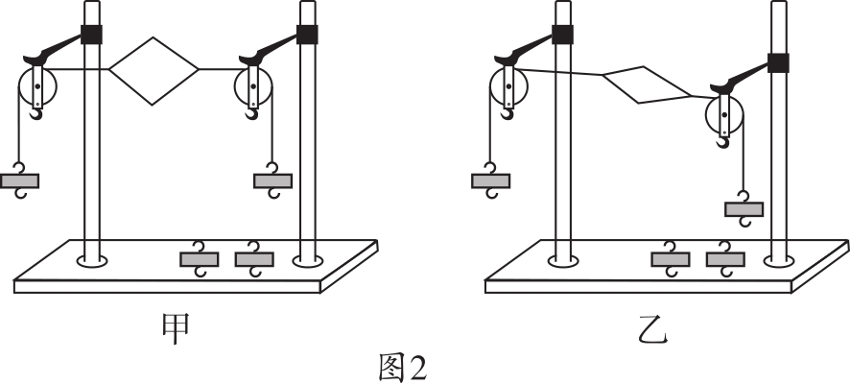
(8)利用如图2甲所示的装置也可以完成该实验,在实验中应使用____________(选填“轻”或“重”)卡片,原因是
_______________________________;
轻
减小重力对实验产生影响

Slide 36
(9)当小卡片平衡时,将小卡片转过一个角度,松手后小卡片____________(选填“能”或“不能”)平衡,此步骤是为了探究
_____________________________________;
(10)为了验证两个力平衡时必须作用在同一物体上,在完成上述操作后,下一步的操作是_____________________________
_______________________;
(11)利用图2乙所示的装置____________(选填“能”或“不能”)探究二力平衡的条件.
不能
两个力不在同一直线上是否能够平衡
用剪刀沿竖直方向将卡片剪开,
观察卡片能否平衡
能

Slide 37
冲 刺 演 练
突破基础
1.(2020·杭州)惯性是物体的一种性质,下列说法正确的是
( )
A.物体运动状态改变时才有惯性
B.物体速度越大惯性也越大
C.静止或匀速运动的物体没有惯性
D.物体受力或不受力时都具有惯性
D

Slide 38
2.(2020·鄂州)关于惯性,以下说法正确的是( )
A.百米赛跑运动员到达终点不能马上停下来,是由于运动员具有惯性
B.汽车驾驶员和乘客需要系上安全带,是为了减小汽车行驶中人的惯性
C.行驶中的公交车紧急刹车时,乘客会向前倾,是由于惯性力的作用
D.高速公路严禁超速,是因为速度越大惯性越大
A

Slide 39
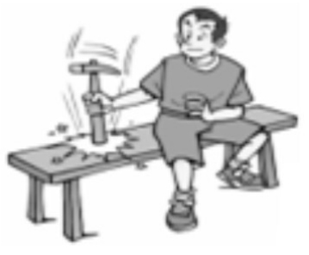
3.(2020·株洲)锤头松动了,要把锤头和锤柄套紧,人们常用撞击锤下端的方法使之套紧,如图,这主要是因为下列哪一个物体具有惯性( )
A.手
B.锤柄
C.凳子
D.锤头
D

Slide 40
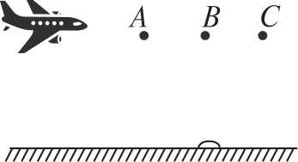
4.(2020·徐州)如图所示,飞机要在飞行中向目标处空投救灾物品,空投位置应是A、B、C中的( )
A.A B.B
C.C D.三个位置都可以
A

Slide 41
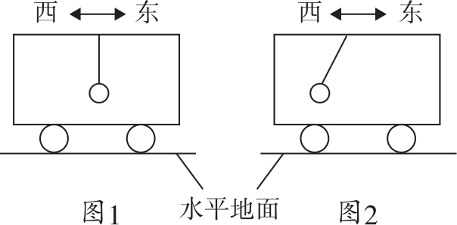
5.(2020·广州)金属球用细绳挂在车厢内,并相对于车静止,位置如图1所示.下列选项中能导致球突然从如图1位置变成如图2位置的是( )
C
A.车向西起动 B.车做匀速直线运动
C.车向东直线运动时加速 D.车向东直线运动时减速

Slide 42
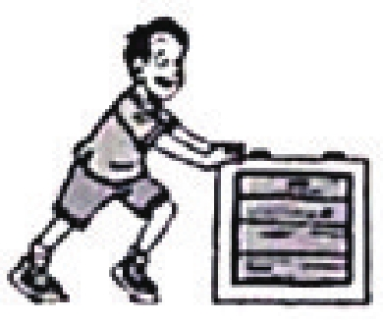
6.(2020·河池)如图所示,一个木箱放在水平地面上,小军用一个水平向右的力推木箱,但未推动.下列说法正确的是( )
A.木箱受到竖直向下的支持力
B.推木箱时,小军不受到木箱的作用力
C.木箱受到的重力和地面的支持力是一对平衡力
D.若此时木箱所受的外力同时消失,它将做匀速直线运动
C

Slide 43
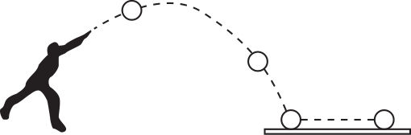
7.(2020·西宁)如图是小杨同学参加西宁市学考体育测试投掷实心球的场景.下列情况中实心球受到平衡力作用的是( )
A.实心球在空中上升 B.实心球从空中下落
C.实心球在地上越滚越慢 D.实心球停在地面上
D

Slide 44
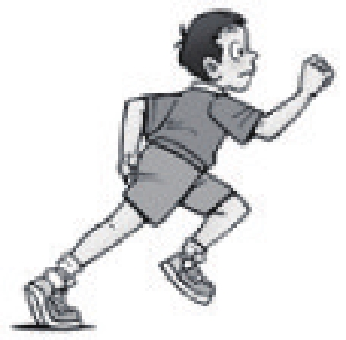
8.(2020·益阳)如图所示是小明跑步时的情形,关于图中小明受力情况的说法正确的是( )
A.小明所受重力与地面对小明的支持力
不是一对平衡力
B.小明对地面的压力与地面对小明的
支持力是一对平衡力
C.地面对小明的摩擦力与小明对地面的摩擦力是一对平衡力
D.地面对小明的摩擦是有害摩擦
A

Slide 45
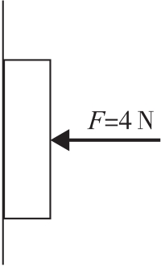
9.(2020·宜昌)如图用4 N的水平推力把重2 N的物理书压在竖直黑板上静止,下列说法正确的是( )
A.书对黑板的压力与黑板对书的支持力彼此平衡
B.黑板对书的摩擦力为4 N
C.书受到摩擦力的方向竖直向下
D.书受到两对平衡力的作用
D

Slide 46
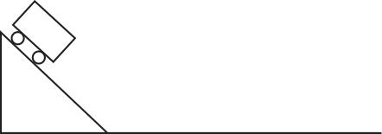
10.(2020·滨州)如图所示,小车从斜面上滑下,下列分析正确的是( )
A.小车在斜面上只受重力作用
B.小车到达斜面底端不能立即
停下来,是因为受到惯性力的作用
C.小车在水平面上运动的速度逐渐变小,是因为小车不受力
D.小车在水平面上运动时,若所受外力突然消失,它将做匀速直线运动
D

Slide 47

11.(2020·海南)如图所示,用测力计拉着物体在水平面上做匀速直线运动.测力计的示数等于( )
A.物体受到的重力大小 B.物体受到的支持力大小
C.物体受到的摩擦力大小 D.物体对桌面的压力大小
C

Slide 48
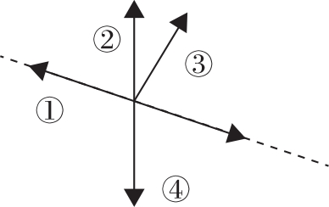
12.燕子归巢时,沿图示虚线方向匀速滑翔.能正确表示这个过程中空气对燕子作用力方向的是( )
A.① B.②
C.③ D.④
B

Slide 49
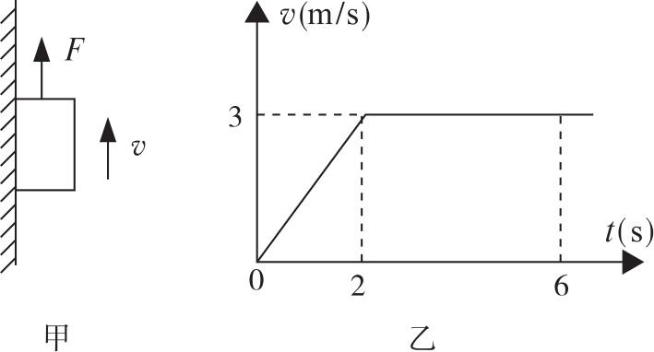
13.如图甲所示,重6 N的铁块吸附在竖直放置足够长的磁性平板上,在拉力F的作用下竖直向上运动.铁块运动过程中速度v的大小随时间t变化的图象如图乙所示.若铁块受到的摩擦力为4 N.下列说法中( )
①在0~2 s内拉力F=10 N;
②在2~6 s内拉力F=10 N;
③在2~6 s内铁块通过的路程等于12 m;
④在0~2 s内铁块竖直向上匀速运动.
A.只有①③正确 B.只有②③正确
C.只有①④正确 D.只有②④正确
B

Slide 50
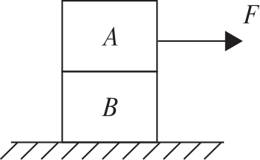
14.(2020·贵港)如图所示,完全相同的A、B两个长方体物块叠放在水平地面上,在拉力F作用下,物块A、B一起向右做匀速直线运动下列说法正确的是( )
A.物块A受到的重力和B对A的支持力
是一对相互作用力
B.物块B受到的重力和地面对B的支持力是一对平衡力
C.物块A对B的摩擦力方向水平向右,大小等于F
D.物块B对地面的摩擦力方向水平向左,大小等于F
C

Slide 51
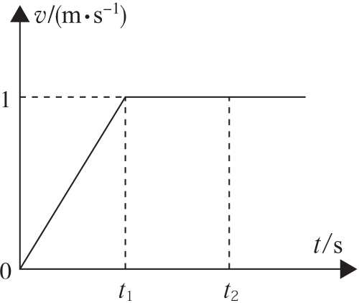
15.在工业生产中,常用传送带运送工件.水平传送带以1 m/s的速度匀速向右传送,工件放到传送带上后,速度随时间变化的图象如图所示,则下列说法正确的是( )
A.0~t₁内,工件受到平衡力的作用
B.0~t₁内,工件受到向左的摩擦力
C.0~t₁内,工件的重力与传送带对工件的
支持力始终是一对平衡力
D.0~t₂内,工件的重力与工件对传送带的压力始终是一对相互作用力
C

Slide 52
16.(2020·青海)马龙在2019年的布达佩斯世乒赛的决赛中,将迎面飞来的球扣回,这一现象表明球受到的作用力改变了球的____________,该力的施力物体是____________.球离开球拍后,由于____________仍向前运动.
运动状态
球拍
惯性

Slide 53
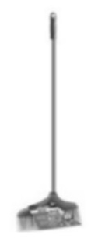
17.(2020·安顺)网传“2月11日这天地球引力最小,可以将扫把静立于地面”,如图所示,或许你也“成功”尝试过.其实只要细心操作,在任何时候你都能成功,扫把能静立于水平地面主要是利用了____________原理,之所以细心操作是为了满足原理中____________的这一条件.这与地球引力大小并无关系.
二力平衡
在同一直线上

Slide 54
18.(2020·云南)歼-20是中国第五代隐身重型歼击机,其最大飞行速度为2.8马赫,即15 ℃空气中声速的2.8倍(15 ℃空气中声速340 m/s).歼击机以最大飞行速度飞行100 s运动的路程为____________m.通常,进入战斗状态前歼击机丢掉副油箱以减小惯性,使运动状态____________(选填“容易”或“不容易”)改变.
95 200
容易

Slide 55
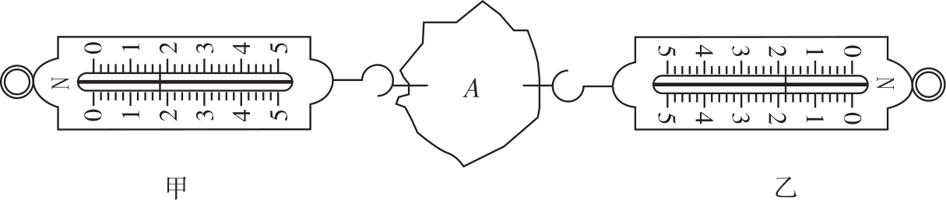
19.(2020·雅安)A物体受到甲、乙两弹簧测力计向相反方向的拉力,当A物体____________________时,它处于平衡状态,如图所示,此时弹簧测力计的示数为____________N.
静止(或匀速直线运动)
1.8

Slide 56
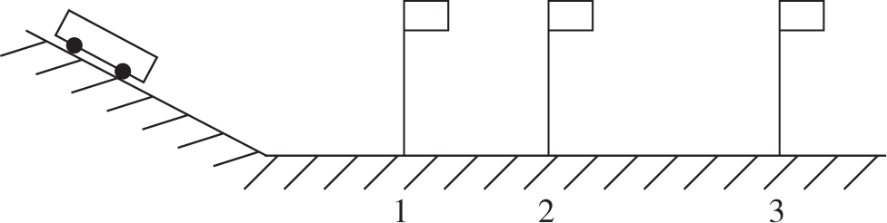
20.(2020·无锡)如图所示,在“探究阻力对物体运动的影响”的实验中.
(1)需将小车从斜面的同一位置由静止释放,以保证小车到达水平面时的____________相同.
速度

Slide 57
(2)让小车先后在铺有锦布、木板和玻璃板的水平面上滑行,最后所停的位置分别如图中的小旗1、2、3所示.由此可知,小车受到的阻力越小,小车运动的路程____________;我们可以通过小车所受阻力减小时其运动路程变化的趋势,推理出阻力减小到零时,运动的小车将_________________.
越远
做匀速直线运动

Slide 58
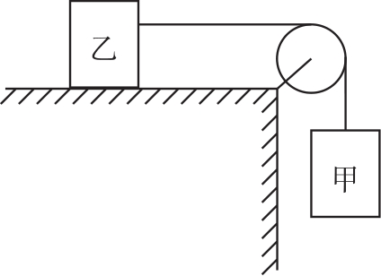
21.(2020·巴中)如图所示,物体甲的质量为0.7 kg,物体乙恰好水平向右匀速直线运动,则物体乙受到的摩擦力f=________N.若要使物体乙水平向左匀速直线运动,则需给乙施加一个F=____________N,水平向左的力(不计绳重,绳与滑轮间的摩擦,g=10 N/kg).
7
14

Slide 59
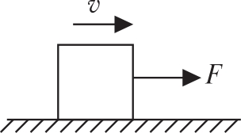
22.(2020·齐齐哈尔)如图所示,一个木箱放在各处粗糙程度均相同的水平地面上,对木箱施加一个水平向右、大小为15 N的拉力,使木箱水平向右做匀速直线运动,则此过程中木箱受到的摩擦力为__________N,方向水平向________(选填“左”或“右”).
15
左

Slide 60
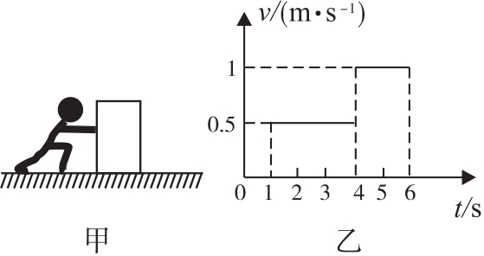
23.(2020·天水)小满用水平力推水平地面上的物体,物体的v-t图象如图所示.
(1)物体在0~1 s处于
____________状态.
(2)物体在第2 s的速度是
____________m/s;
(3)物体在4~6 s内通过的路程是____________m.
静止
0.5
2

Slide 61
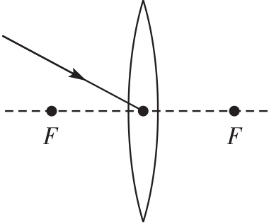
24.(2019·泸州)一遥控小电动车在平直的路面上做直线运动,其速度v随时间t变化的图象如图所示.已知在4~8 s内小车受到的牵引力恒为10 N,则在4~8 s内小车受到的合力为____________N,运动的路程为____________m;在0~4 s内小车受到的摩擦力________10 N(选填“大于”“等于”或“小于”).
0
16
等于

Slide 62
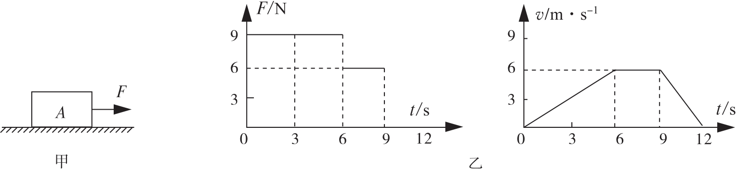
突破基础
1.如图甲所示,粗糙程度相同的水平地面上放一重为5 N,底面积为20 cm²的物体A.用水平拉力F作用于A物体,拉力F的大小与时间t的关系和A物体运动速度v与时间t的关系如图乙所示.物体对水平地面的压强是____________Pa,
2 500

Slide 63
由图象可知,当物体在第5 s受到的摩擦力是____________N,第7 s时物体受到的摩擦力是____________N,第10 s时撤去拉力,物体做____________________运动,它能继续运动的原因是由于____________,如果当物体在第11 s时,一切的力都消失时,物体将做____________运动.
6
6
匀减速直线(或减速)
惯性
匀速直线

Slide 64
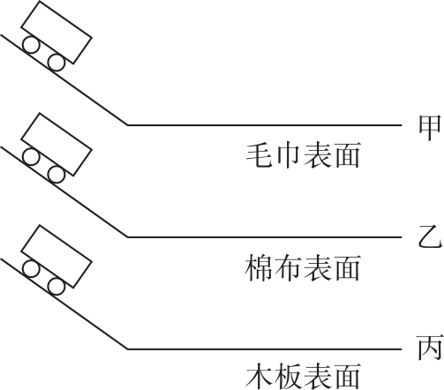
2.(2020·云南)在一次物理兴趣小组活动中,某组同学给大家展示了“探究阻力对物体运动的影响”实验,如图所示.
(1)实验中每次都使同一辆小车从斜面的____________高度由静止自由滑下,目的是使小车到达水平面时具有相同的____________.
同一
速度

Slide 65
(2)按照图甲、乙、丙的顺序实验时记录的内容如表:

Slide 66
分析表中内容,得到的实验结论是:在其他条件相同时,小车受到的摩擦力越小,运动的距离越____________;进一步推理出的结论是:运动的小车不受阻力作用时,将______________.早在300多年前,意大利物理学家____________就通过实验和科学推理的方法研究过“力和运动的关系”.本实验所运用的实验和科学推理的方法还可用于研究___________________(填写实验名称即可).
远
永远运动下去
伽利略
声音传播条件的实验

Slide 67
(3)上述实验除用到实验推理的方法外,还用到了控制变量法和____________法.
(4)实验中若再添加一小木块,就可用图丙装置来探究“动能与速度的关系”.具体的操作是让同一小车从斜面的__________由静止自由滑下,去撞击置于木板表面相同位置的木块并进行比较.
转换
不同高度

Slide 68
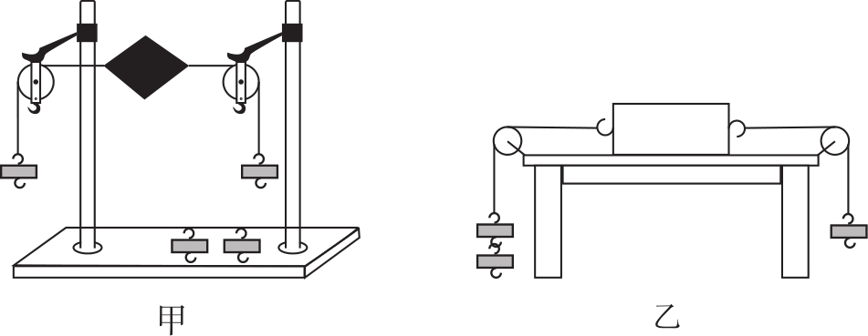
3.如图甲是小雨探究二力平衡条件时的实验情景.

Slide 69
(1)小雨将卡片上的两根细线分別跨过支架的轮,在线的两端分别挂上钩码,使作用在卡片上的两个拉力方向相反,并通过调整____________改变拉力大小.
(2)为观察不在同一直线上的两个力是否能平衡,可用力将卡片__________________,释放时观察其是否保持平衡.
(3)在卡片平衡时,用剪刀将卡片从中间剪开,并观察随之发生的现象.由此可以得到二力平衡的又一个条件是
________________________.
钩码个数
旋转一定角度
作用在同一物体上

Slide 70
(4)保持右侧滑轮的位置不变,降低左侧滑轮的高度,在两细线上各挂一个钩码时,小卡片____________平衡.(选填“能”或“不能”)
(5)在探究同一问题时,小菡将木块放在水平桌面上,设计了如图乙所示的实验,当木块静止时,木块受到的力是________(选填“平衡”或“不平衡”),同学们认为小雨的实验优于小菡的实验.其主要原因是____________________________________.
能
平衡
木块在水平方向还受到摩擦力的作用

Slide 71
4.小琪骑自行车上学途中发现:不蹬脚踏时,自行车也能向前行.小琪思考:自行车滑行的最大距离与哪些因素有关呢?
她将思考的问题告诉了同学小红,两人做了如下猜想:
猜想一:自行车滑行的最大距离可能与车和人的质量有关;
猜想二:自行车滑行的最大距离可能与车和人的初速度有关;
猜想三:自行车滑行的最大距离可能与地面的粗糙程度有关;
她们两人合作利用圆柱形空瓶、木板等器材设计了如图所示的装置进行了探究.实验时将瓶子P从斜面上滚下,进入水平桌面时获得一定的速度,瓶子在水平木板上滚动一段距离停下.

Slide 72
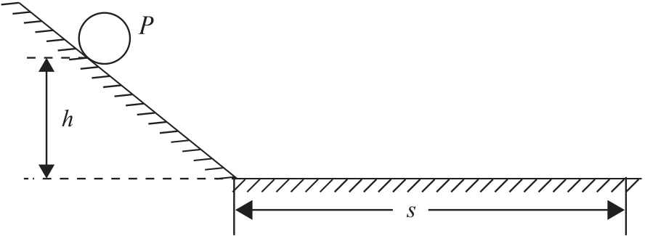

Slide 73
(1)为了验证猜想一,她们第一次用空瓶,第二次在瓶里装满沙子,这样改变了质量.先后让瓶子从斜面上____________无初速滚下,测出瓶子在水平木板上滚动的距离都为s.她们使用的实验方法叫____________法.根据实验结果,她们认为猜想一是____________(选填“正确的”或“不正确的”)
(2)为了验证猜想二,她们应该通过改变___________________来改变瓶子到达木板的速度.
同一高度
控制变量
不正确的
瓶子在斜面上的高度

Slide 74
(3)后来她们又在木板上铺了棉布做了三次实验,几次实验记录了如下表的一些数据.由表中数据可分析得出结论:物体在水平上滑行的距离与_______________、_______都有关系.
接触面粗糙程度
初速度

